Slide 1
Международная научно-практическая конференция
«Традиции и инновации в системе образования детей с ограниченными возможностями здоровья»
10-14 мая 2012 г.
Презентация по теме:
«ИСПОЛЬЗОВАНИЕ ИГР В. В. ВОСКОБОВИЧА В СОЦИАЛЬНО-БЫТОВОЙ РЕАБИЛИТАЦИИ ДЕТЕЙ С НАРУШЕНИЕМ ЗРЕНИЯ»
Халяпина Ольга Михайловна,
воспитатель МБОУ для детей
дошкольного и младшего школьного возраста
начальная школа детский сад №40 «Солнышко» компенсирующего вида.
г. Коломна

Slide 2
Дефект зрения влияет на формирование зрительных представлений об окружающем мире, на развитие наглядно – образного мышления и зрительного восприятия детей.
У детей возникают сложности в определении формы, цвета, величины, пространственного расположения предметов.
Для них характерны недостатки развития движений, малая двигательная активность, медлительность действий.

Slide 3
Игра для детей - это способ ориентации в реальном мире, пространстве и времени, способ исследования предметов и людей. Она помогает ребенку раскрепостить свое воображение, овладеть ценностями культуры и выработать определенные навыки.
Выготский полагал, что игра - это прекрасный метод развивающего обучения.
«Игровые педагогические технологии» -это различные педагогические игры, которые имеют четко поставленную цель обучения и соответствующий ей результат.

Slide 4
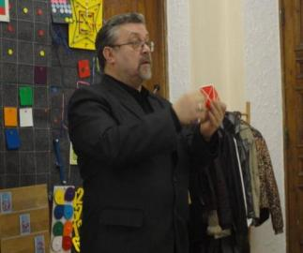
Развивающие игры - помогают стимулировать развитие познавательной сферы и выработку определенных навыков и умений. Очень важно, чтобы игры оставались интересными, оригинальными, предоставляли ребенку возможность творчества, не утрачивали своей привлекательности от игры к игре.
Одной из таких технологий являются игры Вячеслава Валерьевича Воскобовича.

Slide 5
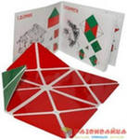
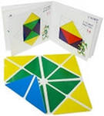
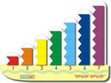
Технология Воскобовича - это путь от практики к теории. С помощью одной игры можно решать большое количество образовательных задач. Незаметно для себя, малыш осваивает цифры и буквы; узнает и запоминает цвет, форму; тренирует мелкую моторику рук; совершенствует речь, мышление, внимание, память, воображение.
Квадраты Воскобовича кораблик БРЫЗГ-БРЫЗГ

Slide 6
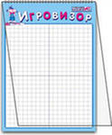
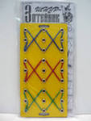
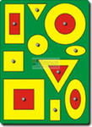
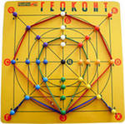
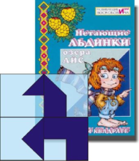
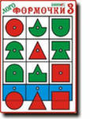
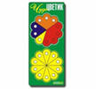
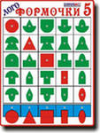
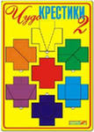
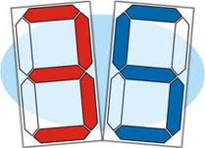
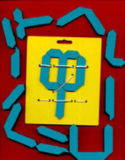

Slide 7
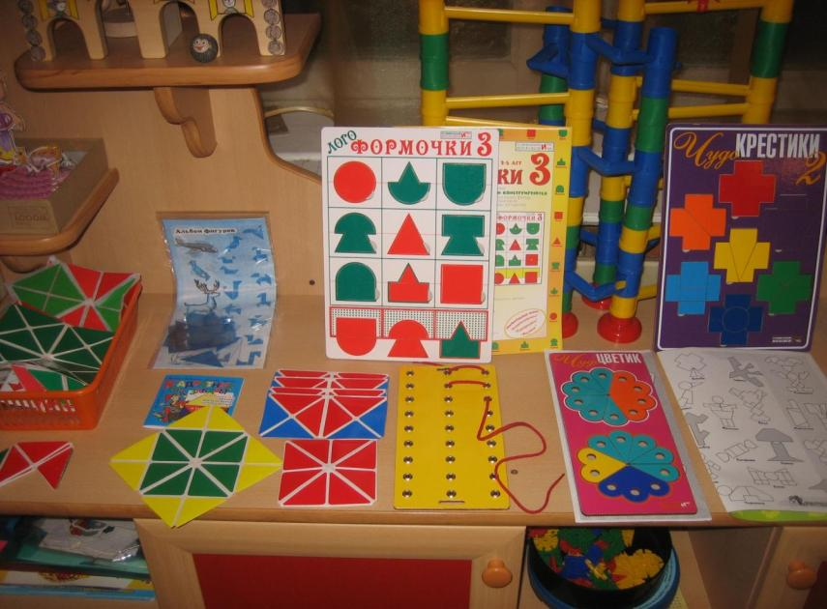
в группе оснастили уголок играми Воскобовича

Slide 8
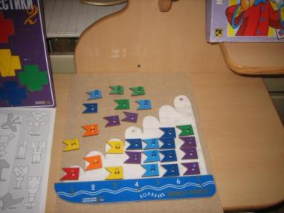
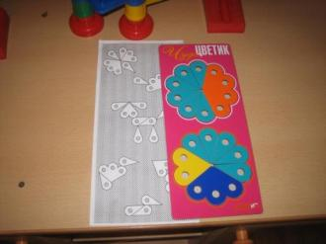
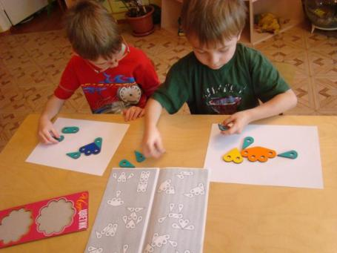
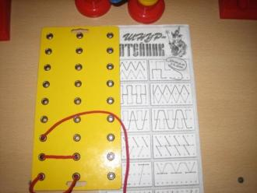

Slide 9
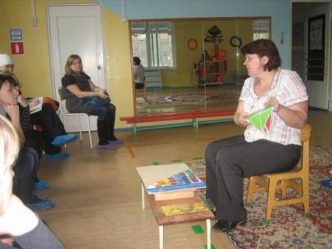
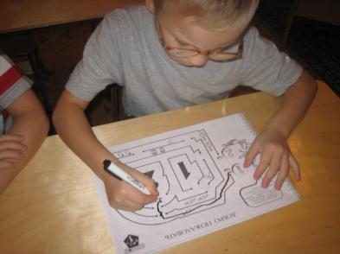
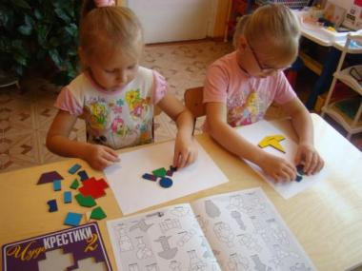
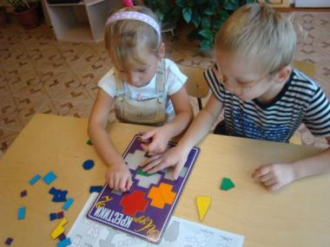
Ознакомили родителей и детей с играми

Slide 10
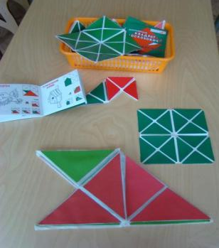
"Квадрат Воскобовича" ("Игровой квадрат")
или "Кленовый листок", "Косынка", "Вечное оригами«.
32 жестких треугольника наклеены на гибкую основу с двух сторон. Квадрат легко трансформируется, позволяя конструировать как плоскостные, так и объемные фигуры.
Дети осваивают алгоритм конструирования, находят спрятанные в "домике" геометрические фигуры, придумывают собственные предметные силуэты.
Квадрат позволяет поиграть, развить внимание, память, пространственное воображение и тонкую моторику, а также знакомит с основами геометрии, пространственной координацией, объемом, является счетным материалом, основой для моделирования, творчества, которое не имеет ограничений по возрасту.

Slide 11
Знакомство начинаем с обследования квадрата
Обследование квадрата
«Знакомимся с квадратом» (обведи меня пальчиком, пройди по сторонам квадратика, найди уголки, спустись по треугольникам сверху вниз, поднимись на вершину, положи квадрат разными по цвету сторонами, загни уголок и др.);
«Играем в прятки» (найди спрятанные квадраты меньшего размера, самые маленькие, обведи их пальчиком);
«Сложи квадрат» (пополам разными способами). Какие фигуры ты узнаешь? Сложи квадрат, чтобы получился большой, маленький треугольник, прямоугольник, квадрат;
«Путешествие в квадрате» (пройдись по дорогам-диагоналям, знакомство с центром, путешествие из центра в уголки по разным дорожкам)

Slide 12
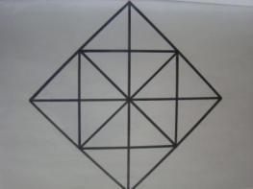
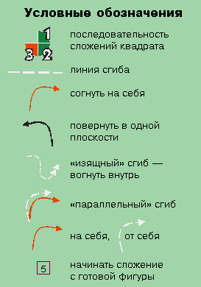
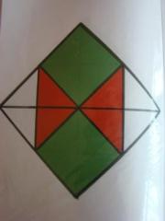
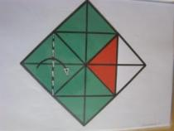
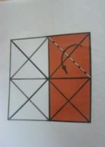
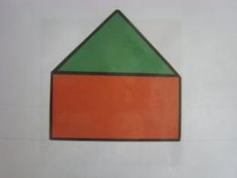
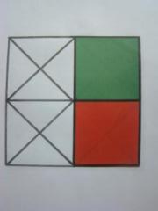
Сделали схемы, ознакомили детей с условными обозначениями

Slide 13
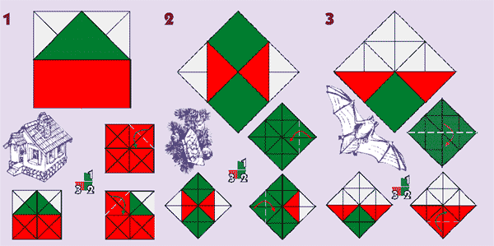
Знакомство со способами конструирования

Slide 14
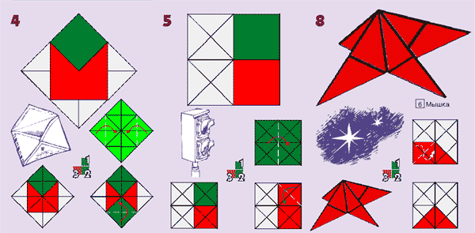

Slide 15
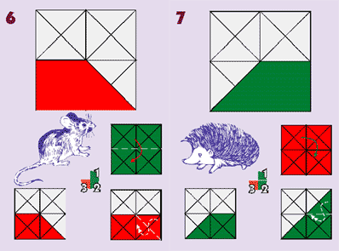
важно детям объяснить правильный алгоритм складывания
двух базовых форм: треугольник и прямоугольник
и далее «ежик» и «мышка», на основе которых получаются другие фигуры.

Slide 16
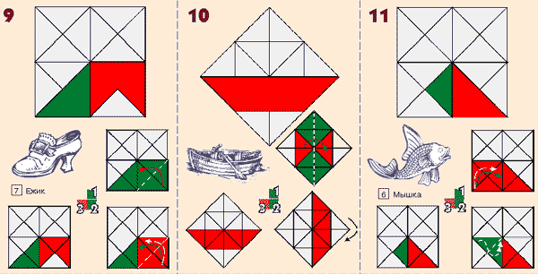

Slide 17
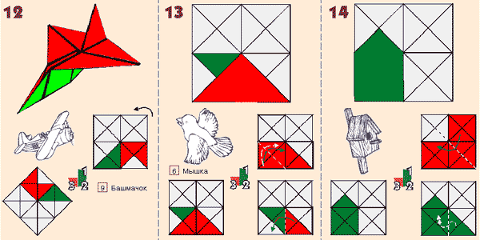

Slide 18
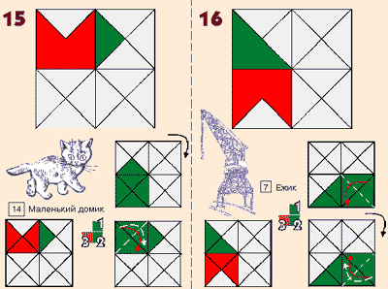

Slide 19
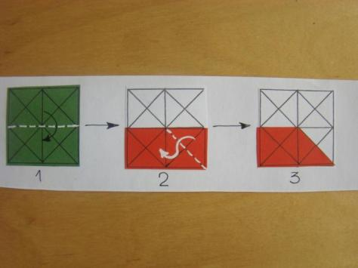
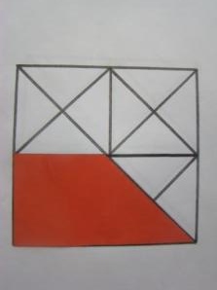
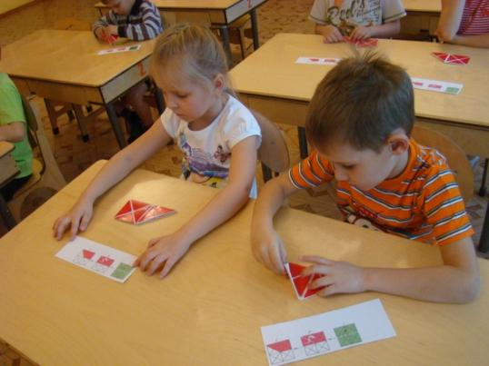
Схема сложения «МЫШКИ»

Slide 20
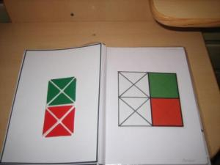
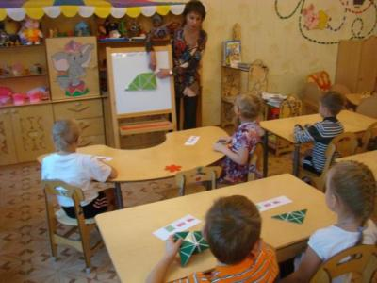
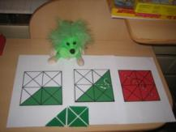
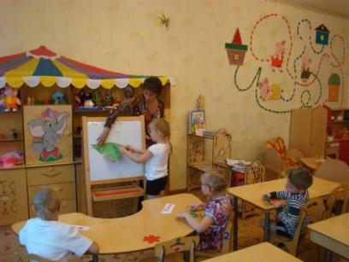
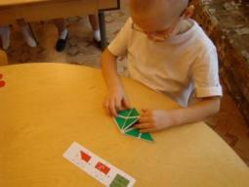
«СЕМАФОР»
«ЁЖИК»

Slide 21
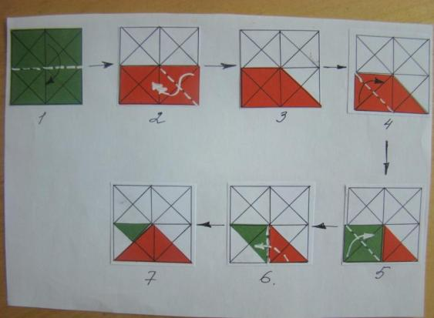
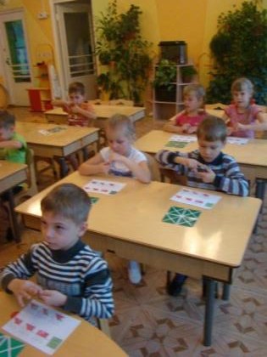
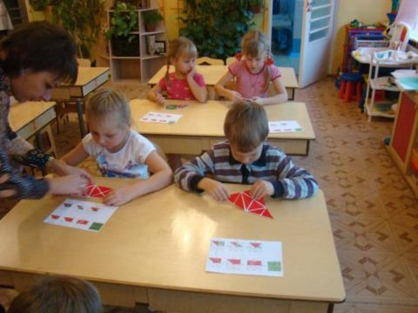
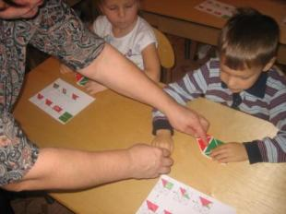
схема сложения
«МЫШКА» – «ПТИЧКА»

Slide 22
«БАШМАЧОК»

Slide 23
«Подъемный кран»

Slide 24
«КОНФЕТКА»
«ЛОДОЧКА»

Slide 25
Квадрат позволяет конструировать объемные фигуры

Slide 26
«Звездочка»

Slide 27
«ЛИСА»

Slide 28
«ЛЯГУШКА»

Slide 29
Алгоритм складывания любой фигуры
дети выполняют складывание формы вместе с воспитателем по показу;
знакомим их со схемой поэтапного сложения;
самостоятельное складывание формы с использованием индивидуальной схемы;
проговаривание детьми действий во время складывания;
самостоятельное складывание формы по памяти.

Slide 30
«Схемы к четырехцветному квадрату»

Slide 32
Домик

Slide 33
«КРАСНЫЙ КВАДРАТ»

Slide 34
С фигурами можно играть
Смотрим за движением самолета
закрепляем ориентировку в пространстве.

Slide 35
Прозрачный квадрат
Что развивает
- освоение названий и структуры геометрических
фигур, их размера;
- умение составлять геометрические фигуры из
частей, понимание соотношения целого и части;
- умение конструировать предметные силуэты путем наложения или приложения пластинок.
- внимание, память, воображение, умение анализировать, сравнивать, творческие способности, речь, мелкую моторику рук.
Ребенок накладывает пластинки друга на друга, совмещает закрашенные части и составляет из них геометрические фигуры или предметные силуэты. Предметные силуэты можно получить и путем приложения геометрических фигур на пластинках друг к другу.

Slide 36
Например, какую геометрическую фигуру надо добавить, чтобы получился квадрат? Какую часть от целого квадрата она составляет? Из каких частей сложен этот квадрат (равных или неравных)? Придумай и сложи свой квадрат из двух, четырех равных частей.
Задания с прозрачными квадратами учат ребят классифицировать (подбор пластин по признакам геометрических фигур: величина, форма, основные свойства). Например, выложи точно такой же ряд; найди в ряду лишнюю фигуру, объясни свой выбор; продолжи ряд из пластинок, объясни, что их объединяет.

Slide 37
Из прозрачных квадратов мы с детьми складываем:
разные по величине геометрические фигуры: квадраты, треугольники, трапеции, прямоугольники, ромбы, различные многоугольники;
разные фигуры по схемам из альбома, а также придуманные совместно или детьми (использую индивидуальные схемы на каждого ребенка и большие схемы для показа): птиц, животных, транспорт, посуду, одежду, обувь и др.

Slide 41
С «Прозрачным квадратом» можно играть индивидуально и вместе с друзьями (игра «Вертикальное домино»).

Slide 42
Во время занятий с детьми по играм Воскобовича педагогам надо обратить внимание на следующее:
Подготовка. Перед тем, как предлагать ребенку игру – ознакомьтесь с методическими рекомендациями и самой игрой.
Речь. В основном дети работают руками и мало говорят. Во время занятий расспрашивайте ребенка, что он делает, почему выбрал именно эту фигуру, а не другую, просите пересказать сказочное задание или придумать свой сюжет.
Статичность. Занимаясь с игровыми материалами, ребенок чаще всего находится в одной и той же сидячей позе. Необходимо учитывать возрастные особенности детей и вовремя отвлекать «заигравшихся».
Усидчивость. Для игры с пособиями Воскобовича требуется усидчивость, а это не каждому ребенку по душе и по силам.

Slide 47
Игры В. Воскобовича - необыкновенные пособия, которые соответствуют современным требованиям в развитии дошкольника. Их простота, незатейливость, большие возможности в плане решения воспитательных и образовательных задач неоценимы в работе с детьми с нарушением зрения. Игры подобного рода психологически комфортны. Ребенок складывает, раскладывает, упражняется, экспериментирует, творит, не нанося ущерба себе и игрушке. Игры мобильны, многофункциональны, увлекательны для малыша. Играя в них, дети становятся раскрепощенными, уверенными в себе, подготовленными к обучению в школе.

Slide 48
СПАСИБО ЗА ВНИМАНИЕ!

